Slide 1
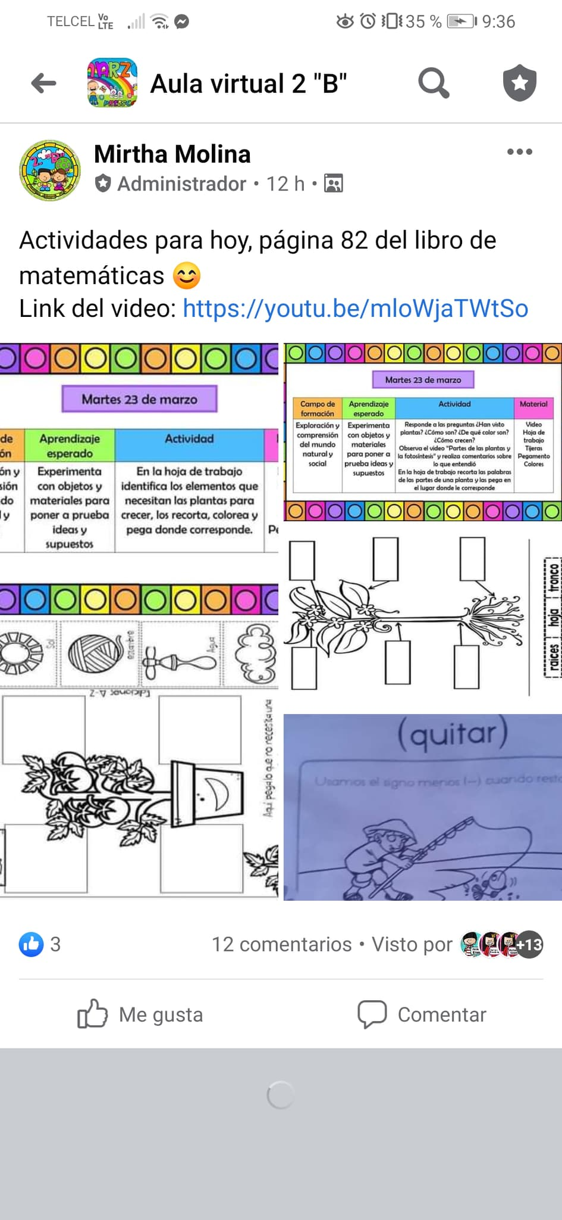
Diario
Día: Martes 23 de marzo del 2021
Estrategia: Para poder realizar las dos actividades del día de hoy primero tenían que observar un video sobre las plantas, después en la hoja de trabajo deberían identificaran las partes de una planta y colocar las palabras en el lugar que le correspondía, la segunda actividad también era sobre identificar pero en este caso eran los elementos que la plantas necesitan para crecer, seguimos con las actividades complementarias del libro de matemáticas. De los 16 alumnos que vieron la publicación 12 enviaron sus evidencias de trabajo.

